Slide 1
27_ 파티클 시스템

Slide 2
27_ 파티클 시스템
1. 개요
2. 스프라이트 파티클 이펙트 만들기
3. 파티클 라이트 이펙트 만들기

Slide 3
1. 개요
학습 목표
스프라이트 파티클 이펙트를 만들 수 있다.
파티클 라이트 이펙트를 만들 수 있다.

Slide 4
파티클 시스템이란
파티클 시스템이란
정의 : 작은 평면 사각형(=스프라이트)으로 그림 또는 메시를 입자(=파티클)처럼 만들어
공간에 방출하는 비주얼 이펙트임
쉬운 설명 : 많은 양의 스프라이트를 각각의 크기와 방향, 가속도, 생존 시간을 갖게 해서 뿌리고,
시간에 따라 크기가 커지거나 흐려지게 만드는 것임
대량의 파티클을 화면에 방출할 수 있도록
(일반적인 게임 객체 또는 물리 엔진의 강체 움직임과는) 다른 방식으로 움직임을 구현함
이펙트 디자이너가 움직임을 제어함
시각효과(visual effect, visual FX, VFX)를 만드는 중요한 역할을 함
게임에서는 반드시 필요한 존재임
활용 분야
다양한 자연 현상(모래 먼지, 번개, 불꽃, 물)
VFX 표현(폭발, 화염)
기타, 마법과 같은 공상적인 부분, UI 강조 효과

Slide 5
파티클 시스템의 개요
파티클 시스템을 배우려면
고려해야 할 파티클 시스템의 주요 내용
외형
정렬
파티클 방출 양과 빈도
방출 시작 위치
파티클이 소멸하기까지의 시간
방출하는 방향과 속도
방출 후의 가속(중력)
방출 시 스프라이트 회전과 방출 후의 회전 (돌면서 날아가는 경우)
방출 시 초기 크기와 방출 후의 크기 변화 (서서히 커지거나 작아지는 경우)
방출 후의 색 변화 (서서히 알파값이 바뀌는 경우)
파티클 좌표계
값의 지정 방식
고정값 지정
범위 값 지정
시간에 따라 변화하는 값 지정

Slide 6
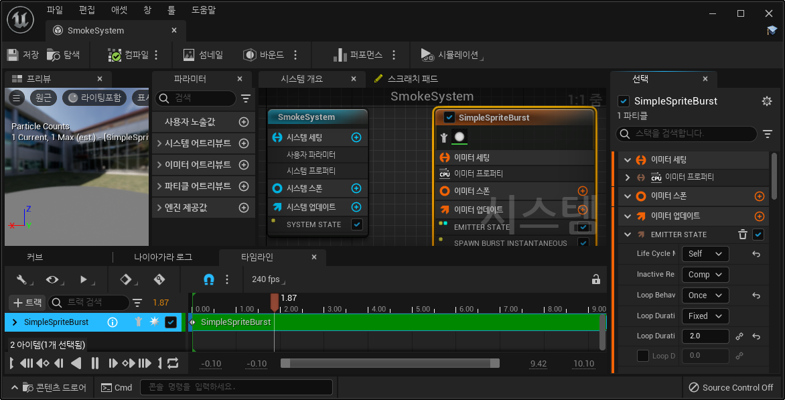
나이아가라 시스템
나이아가라 비주얼 이펙트 시스템
이미터를 사용하여 모듈식 파티클 기반 이펙트를 만드는 비주얼 이펙트 툴
에디터 구성

Slide 7
나이아가라 기초
파티클 시스템
한 (파티클) 시스템은 여러 이미터를 담고 있는 컨테이너임
여러 이미터가 결합하여 하나의 시각 효과를 구현함
예: 불꽃놀이 ‘시스템’ = 여러 불꽃 ‘이미터’가 동시에 여러 곳에서 터짐
한 이미터(Emitter)는 방출기를 구현하는 여러 모듈을 담고 있는 컨테이너임
이미터는 파티클을 방출하는 방출기 하나를 구현하는 것임
파티클 = 공간으로 방출된 1장의 스프라이트
한 이미터는 한 종류의 파티클만 방출할 수 있음
포함된 각 모듈은 동일한 방출기에 대해서 각자의 방식으로 시뮬레이션함
한 모듈(Module)은 가장 하위 레벨임
모듈은 스크립트로 작성된 코드 블록에 해당함
이미터 디자인
이미터 내의 모듈들은 그룹으로 관리됨 (각 그룹을 스택이라고 함)
스택은 우선순위가 있어서 위의 모듈부터 아래의 순서로 실행됨
이미터 디자인은 이미터 내부의 각 그룹에 모듈을 추가/제거하는 것임
각 모듈은 파티클 행위의 특정한 측면을 나타냄 (색, 생성시의 위치, 운동, 규모 등)
사용자는 필요한 행위에 대한 모듈만을 추가 (불필요한 프로퍼티에 대한 계산 낭비를 없앰)

Slide 8
이미터 구조
이미터 내에는 모듈들을 배치하는 스택(그룹)들이 있음
이미터 세팅 그룹
이미터 속성을 설정하는 이미터 프로퍼티 모듈이 있음
이미터 스폰 그룹
이미터가 처음으로 스폰될 때에 해야할 일을 수행하는 모듈을 배치함
이미터 업데이트 그룹
시간의 경과에 따라서 이미터에 영향을 주는 모듈을 배치함
파티클 스폰 그룹
이미터로부터 파티클이 스폰될 때에 해야할 일을 수행하는 모듈을 배치함
파티클 업데이트 그룹
시간의 경과에 따라서 파티클에 영향을 주는 모듈을 배치함
이벤트 핸들러 그룹
이벤트의 생성 기능과 이벤트 리스닝 기능을 추가함
렌더러 그룹
스폰된 각 파티클을 어떻게 렌더링할 지를 명시하는 렌더러 모듈을 배치함

Slide 9
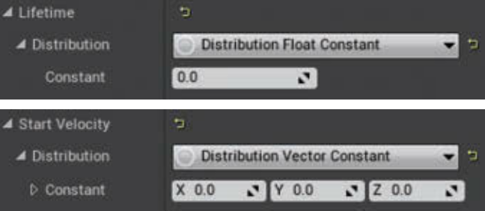
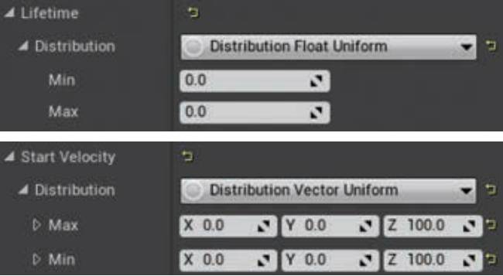
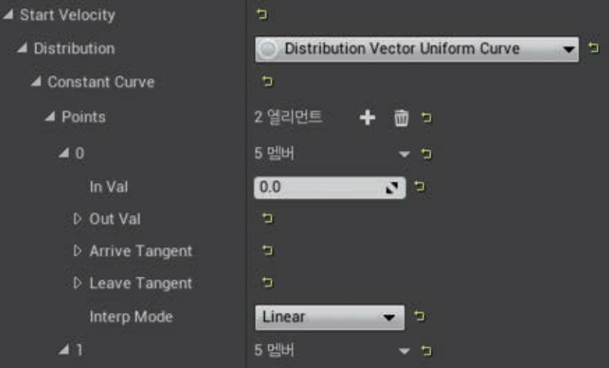
참고 : 프로퍼티의 값 유형 (Cascade)
프로퍼티의 값 유형
프로퍼티가 가지는 값의 유형을 분포(Distribution)라고 함
먼저 프로퍼티의 Distribution에 어떤 방법으로 값을 설정할 지 지정하고, 각각의 방법에 맞게 값을 입력함
대표적인 분포(Distribution)
고정값 지정 : Float Constant, Vector Constant
범위 값 지정 : Float Uniform, Vector Uniform
시간에 따라 변화하는 값 지정 : Float Curve, Vector Curve

Slide 10
참고 : 모듈 좌표계 (Cascade)
모듈 좌표계
디폴트 : 로컬 좌표계
총구에서 나는 연기 : 총구가 수평/수직으로 향하면 파티클이 수평/수직으로 방출
가끔은 : 월드 좌표계 (속도/가속도의 “In World Space” 프로퍼티 체크)
죽으면 별이 방출됨 : 플레이어가 어떤 방향으로 죽어도 별은 항상 수직으로 올라감
파티클 시스템 전체의 좌표계
디폴트 : 월드 좌표계
이미터가 공간을 이동하더라도 방출된 파티클은 월드에 남아있음 (기관차의 연기)
아주 가끔은 : 로컬 좌표계 (‘Required’ 모듈의 ‘Emitter>Use Local Space’ 프로퍼티 체크)
방출된 파티클이 이미터와 함께 움직임 (스타워즈의 광선검)

Slide 11
2. 스프라이트 파티클 이펙트 만들기
스프라이트로 스모크 파티클 이펙트를 구현하는 방법을 학습하자.
스프라이트(sprite)란
스프라이트는 항상 카메라 방향을 바라보는 2D 평면임
평면에는 머티리얼을 적용함
스프라이트를 위한 머티리얼
애니메이션 연속 이미지가 8x8 격자로 배치된 시트를 사용함
격자의 각 이미지를 스프라이트에 순차적으로 연속해서 보여주면 애니메이션처럼 보이게 됨
이를 SubUV 애니메이션이라고 함

Slide 12
실습 [2. 스프라이트 파티클 이펙트 만들기]
실습 : Ppsmoke
Ppsmoke

Slide 13
3. 파티클 라이트 이펙트 만들기
조명 효과가 있는 파티클 라이트 이펙트를 만드는 방법을 학습하자.
파티클과 라이트를 동시에 스폰하는 이미터를 만들어보자.
RGB 값은 기본적으로 [0,1]의 범위이지만,
1을 초과하는 경우에는 이미시브(emissive) 컬러로 작동되어 스스로 빛을 내는 효과를 나타냄

Slide 14
실습 [3. 파티클 라이트 이펙트 만들기]
실습 : Pplight
Pplight

